Slide 1


শুভেচ্ছা সবাইকে

Slide 2


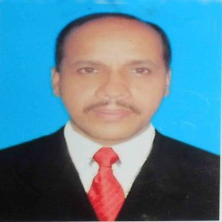
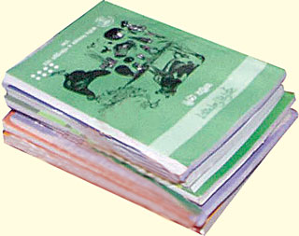
পাঠ পরিচিতি
শ্রেণীঃ অষ্টম
বিষয়ঃ তথ্য ও যোগাযোগ প্রযুক্তি
অধ্যায়ঃ দ্বিতীয়
সময়ঃ ৪০ মিনিট
শিক্ষক পরিচিতি
গোলাম মোস্তফা
সহকারী শিক্ষক (কম্পিউটার)
নান্দুহার ইলুহাই ইউনাইটেড ইনস্টিটিউশন।
ফোনঃ ০১৭১১২১৯৮৬২,০১৭১৩৯৫৫৭৭২
ই-মেইলঃ mostofakhan6@gmail.com

Slide 3
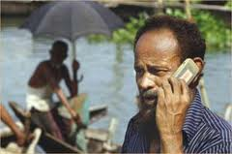

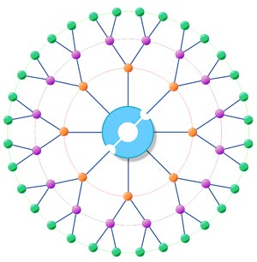

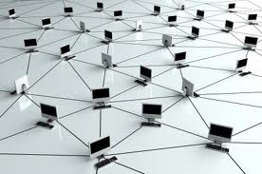
তোমরা ছবিগুলো দেখ-
ছবি দেখে কী বুঝতে পারলে?

Slide 4
আজকের পাঠ হচ্ছে------
নেটওয়ার্কের ধারনা

Slide 5
শিখনফল
এই পাঠ থেকে তোমরা যা শিখবে -----
কম্পিউটার নেটওয়ার্ক কী বলতে পারবে।
কম্পিউটার নেটওয়ার্কের ধারণা ব্যাখ্যা করতে পারবে।
কম্পিউটার নেটওয়ার্ক এর মিডিয়া সম্পর্কে ব্যাখ্যা করতে পারবে।
কম্পিউটার নেটওয়ার্ক রিসোর্স সম্পর্কে বলতে পারবে।

Slide 6
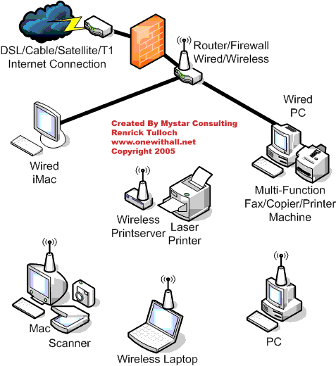
নেটওয়ার্ক
❒ আনুসঙ্গিক যন্ত্রপাতি ভাগাভাগি করে ব্যবহার করা বা পরস্পর তথ্য আদান প্রদান করার কাজটি যখন কোনো কম্পিউটার ব্যবস্থায় করা হয় তখন তাকে কম্পিউটার নেটওয়ার্ক বলে ।

Slide 7

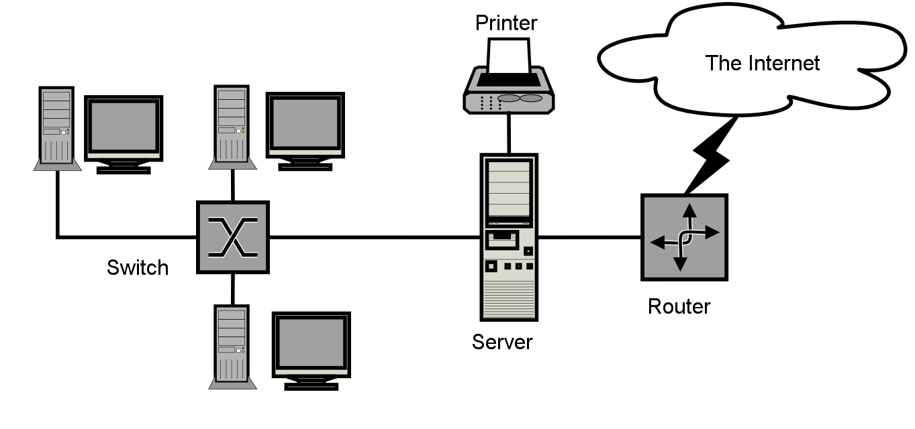
একটি নেটওয়ার্কের বিভিন্ন অংশের পরিচয়ঃ
প্রিন্টার
ক্লায়েন্ট
ক্লায়েন্ট
ইন্টারনেট
সুইচ
রাউটার
সার্ভার
সার্ভার
ক্লায়েন্ট

Slide 8
একক কাজ
একটি নেটওয়ার্কে সার্ভার থাকতে পারে-
(ক) একটি
(খ) দুইটি
(গ) তিনটি

(ঘ) অনেকগুলি
কম্পিউটার নেটওয়ার্ক কি?
❒ আনুসঙ্গিক যন্ত্রপাতি ভাগাভাগি করে ব্যবহার করা বা পরস্পর তথ্য আদান প্রদান করার কাজটি যখন কোনো কম্পিউটার ব্যবস্থায় করা হয় তখন তাকে কম্পিউটার নেটওয়ার্ক বলে ।
উত্তরটা মিলিয়ে দেখ-

Slide 9
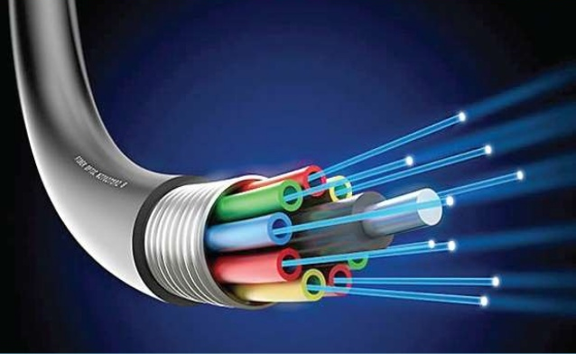
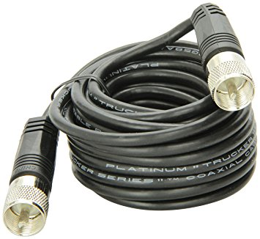
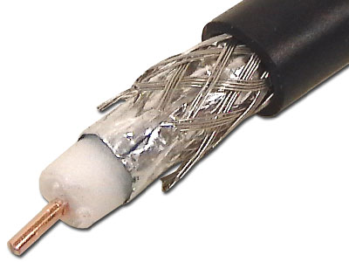
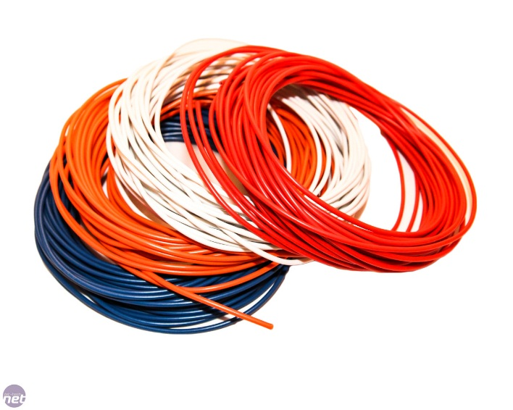


মিডিয়া
অপটিক্যাল ফাইবার
কো-এক্সিয়াল তার
বৈদ্যুতিক তার
❒ কোন মিডিয়া ব্যবহার না করেও তার বিহীন পদ্ধতিতে কম্পিউটারকে নেটওয়ার্কে জুড়ে দেয়া যায়।
ওয়াইফাই

Slide 10
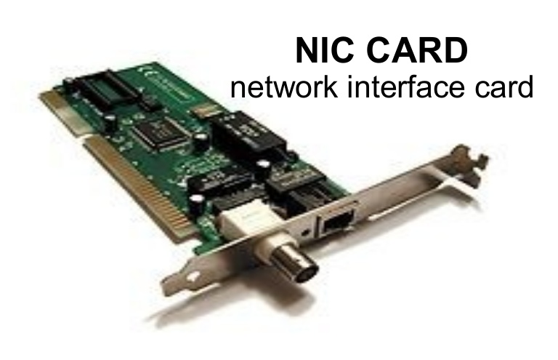
নেটওয়ার্ক এডাপ্টার

Slide 11
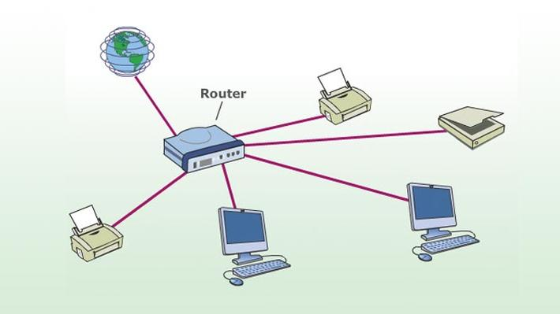
রিসোর্স
রিসোর্স

Slide 12
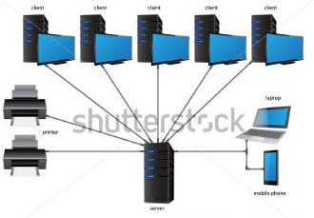
ইউজারঃ
সার্ভার থেকে যে ক্লায়েন্ট রিসোর্স ব্যবহার করে, সেই ইউজার বা ব্যবহারকারী।
প্রটোকলঃ
ভিন্ন ভিন্ন কম্পিউটারকে একসাথে যুক্ত করতে হলে সুনিদৃষ্ট কিছু নিয়ম মেনে তা করতে হয়। যেমন কোন ভাষায় বা কোন নিয়মে একটি কম্পিউটার আরেকটির সাথে যোগাযোগ করবে। এই নিয়মগুলিই হচ্ছে প্রটোকল।

Slide 13
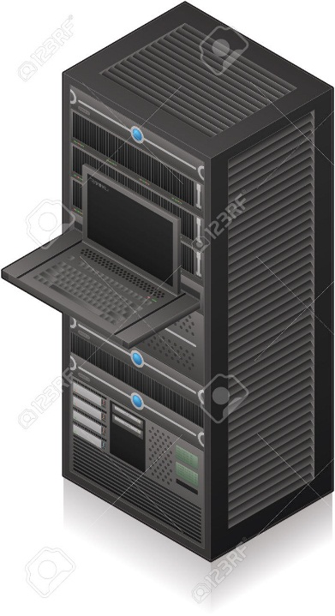
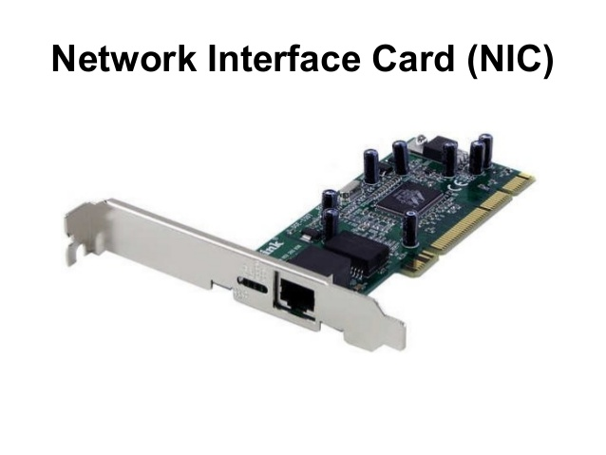

দলীয় কাজ
দলগতভাবে মিডিয়ার অন্তর্ভূক্ত চিত্রগুলিকে আলাদা করে দেখাও-
মিডিয়া

Slide 14
মূল্যায়ন
রিসোর্স কী?
নেটওয়ার্ক এডাপ্টারের কাজ কী?
প্রটোকল কী?

Slide 15

বাড়ীর কাজ
তোমার বিদ্যালয়ে কম্পিউটারগুলোকে নেটওয়ার্কিং-এর আওতায় আনার জন্য কী কী রিসোর্সের প্রয়োজন? একটি তালিকা তৈরি করে আনবে।

Slide 16
ধন্যবাদ সবাইকে

